Slide 1
Orientación Académica y profesional en 3º de ESO
DEPARTAMENTO DE ORIENTACIÓN
IES MIGUEL SERVET

Slide 2
OPCIONES QUE DEBO CONSIDERAR DESDE 3º DE ESO
OPTATIVIDAD EN 4º DE ESO
PRUEBAS DE ACCESO A CICLOS FORMATIVOS DE GRADO MEDIO
FORMACIÓN PROFESIONAL BÁSICA

Slide 3
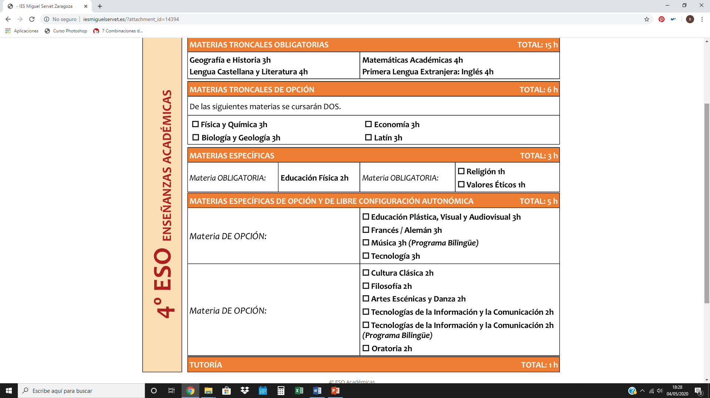
OPTATIVIDAD EN 4º DE ESO
OPCIÓN DE ENSEÑANZAS ACADÉMICAS: Esta opción debe elegirla el alumnado que quiera estudiar preferentemente Bachillerato

Slide 4
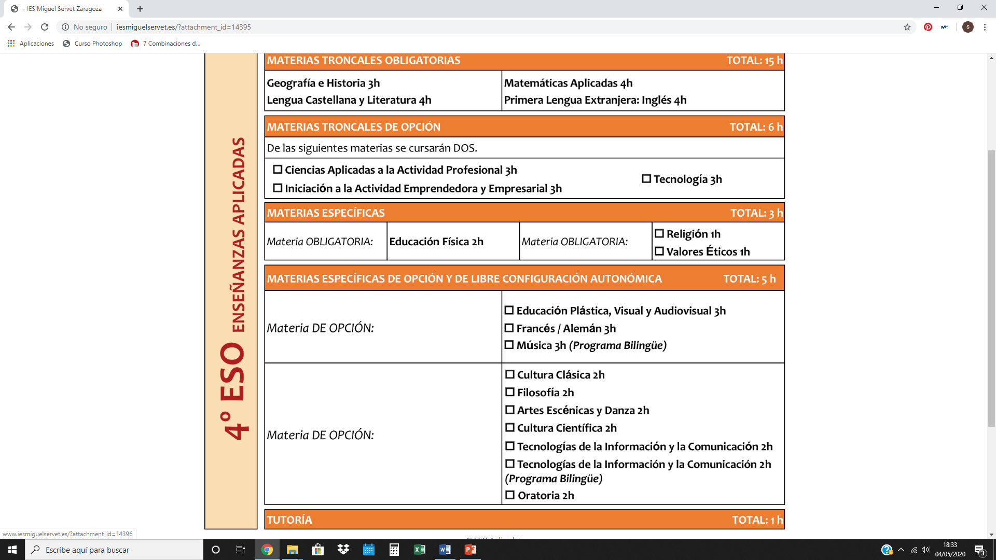
OPTATIVIDAD EN 4º DE ESO
OPCIÓN DE ENSEÑANZAS APLICADAS: Esta opción debe elegirla el alumnado que quiera estudiar preferentemente Ciclos Formativos o un Bachillerato de Humanidades sin matemáticas.

Slide 5
OPTATIVIDAD EN 4º DE ESO
En este enlace puedes consultar nuestro cuaderno de optativas
http://www.iesmiguelservet.es/wp-content/uploads/2016/05/cuaderno_optativas_total_19_20.pdf

Slide 6
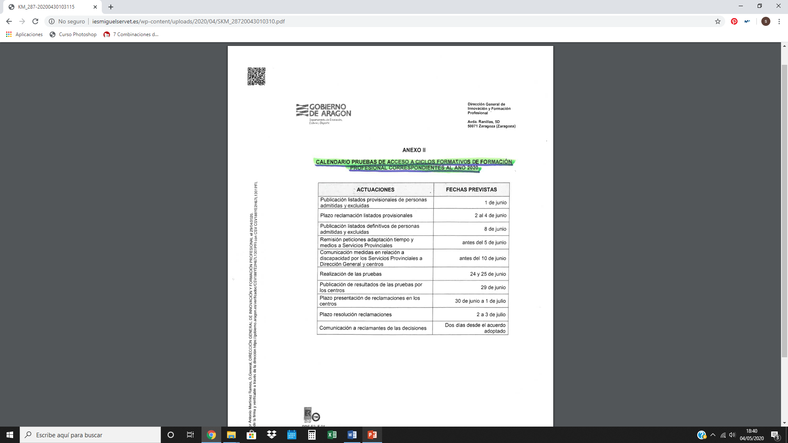
PRUEBAS DE ACCESO A CICLOS FORMATIVOS DE GRADO MEDIO
Si cumples 17 años a lo largo de este curso y ya te has inscrito para hacer una prueba de acceso a ciclos formativos de grado medio las fechas de realización de las pruebas serán el 24 y 25 de junio. Todas las novedades las iremos colgando en la página WEB de nuestro IES.
http://www.iesmiguelservet.es/noticias-secretaria/modificacion-calendario-pruebas-de-acceso-a-grado-medio/

Slide 7
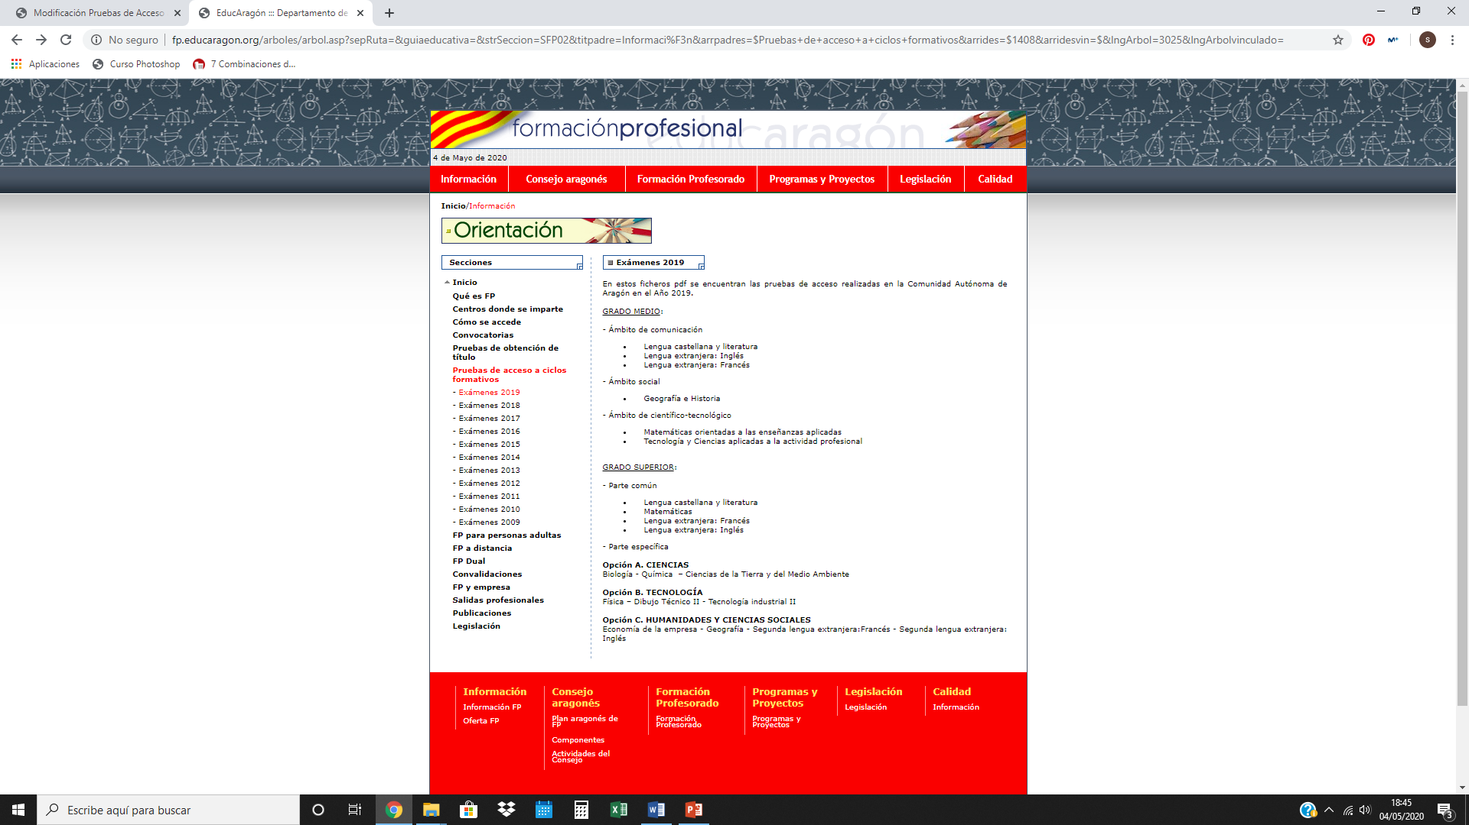
PRUEBAS DE ACCESO A CICLOS FORMATIVOS DE GRADO MEDIO
En este enlace puedes consultar modelos de pruebas de acceso a ciclos formativos de grado medio.
http://fp.educaragon.org/arboles/arbol.asp?strseccion=SFP02&arrpadres=&arrides=&arridesvin=&lngArbol=1408&lngArbolvinculado=&guiaeducativa=&titpadre=Informaci%F3n

Slide 8
PRUEBAS DE ACCESO A CICLOS FORMATIVOS DE GRADO MEDIO
En este enlace puedes consultar todos los ciclos formativos en la CCAA
http://www.educaragon.org/FILES/Formaci%C3%B3n%20Profesional%20de%20Grado%20Medio_2019.pdf

Slide 9
FORMACIÓN PROFESIONAL BÁSICA
Si tienes entre 15 y 17 años y tus talentos se orientan más hacia Formación Profesional también puedes cursar Formación Profesional Básica. Esta opción la suele aconsejar el equipo docente en el consejo orientador que os damos a final de curso.
Todavía estamos pendientes de todos el procedimiento de admisión que se ha modificado por el estado de alarma actual. Las novedades las iremos publicando en la página WEB de nuestro IES.
En este enlace puede informarte de la FPB en Aragón.
http://www.educaragon.org/FILES/Formaci%C3%B3n%20Profesional%20B%C3%A1sica_2019.pdf

